Slide 1


Slide 2


Slide 3
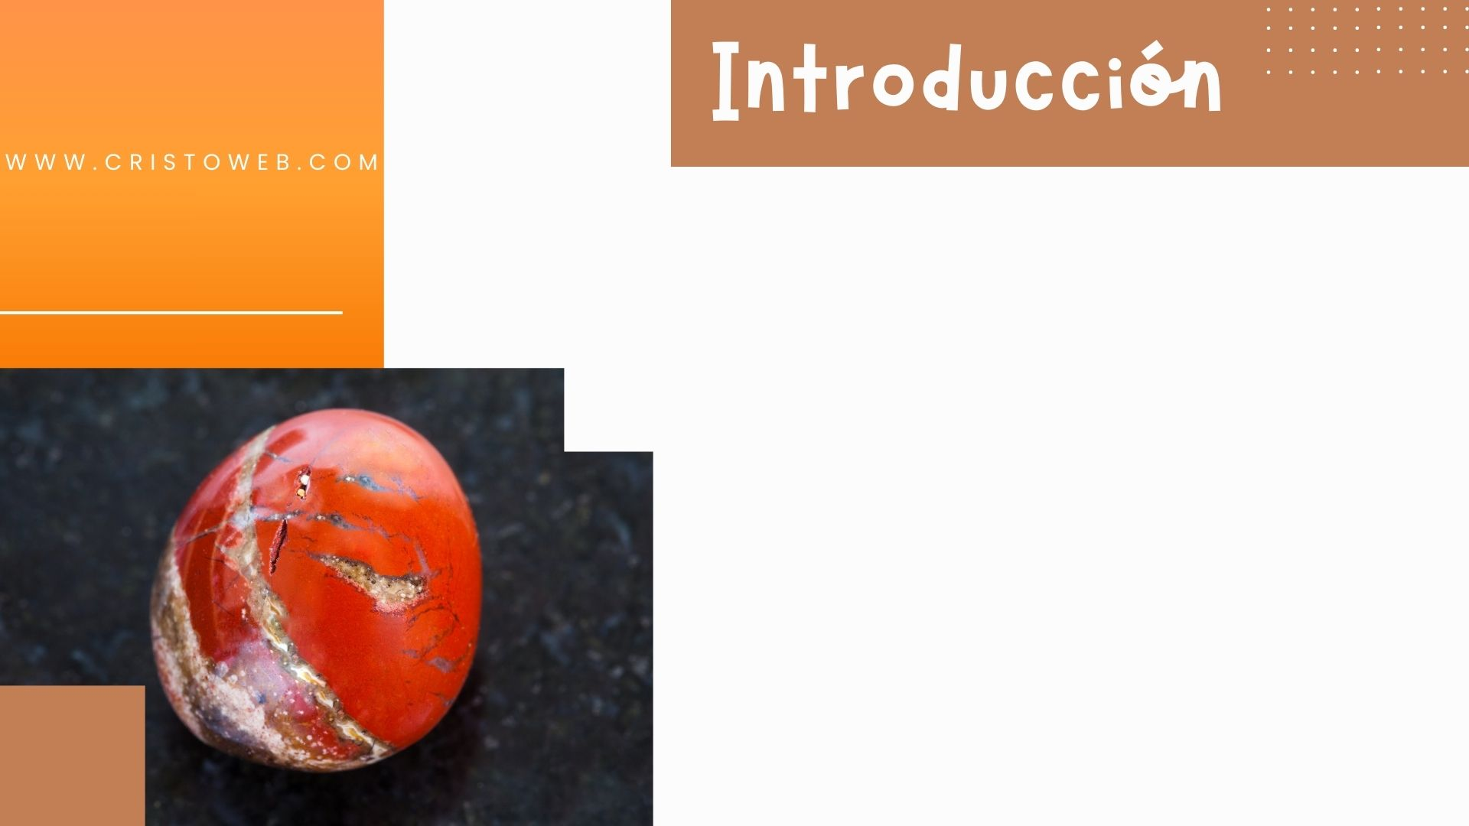
¿Cuál es tu texto favorito de la Biblia? Probablemente ese sea el texto que más repites en momentos de dolor, de impaciencia, de estrés... o tal vez en cualquier momento. Quizás es un versículo muy conocido, o tal vez es un pasaje ignorado con una verdad poderosa. Seguramente ese pasaje dice mucho de ti, de tu experiencia personal o de tus luchas espirituales.
En esta mañana conoceremos el pasaje de la Biblia más citado internamente, es decir, el versículo de la Biblia que la Biblia cita con mayor frecuencia. Es un texto que habla más de Dios que de su escritor o de quienes lo citan. No parece casual que se repita con frecuencia, por lo que podemos estar seguros de que Dios está interesado en que lo conozcamos.
En el programa de esta mañana usaremos este texto como lectura bíblica, a la vez que damos un viaje por algunos de los pasajes que lo citan a través de las páginas de la historia sagrada.

Slide 4
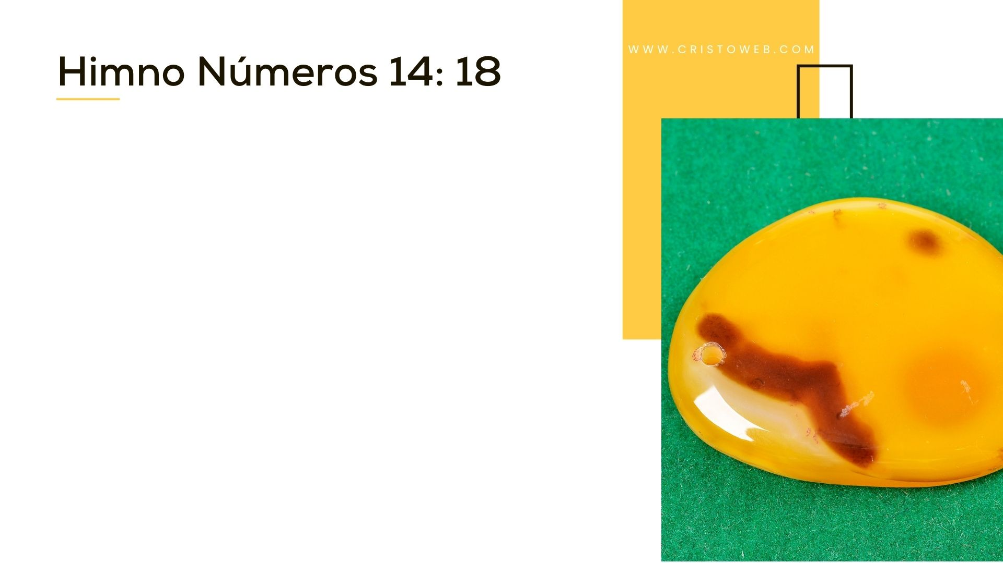
El Señor es lento para la ira, y su bondad y perdón nos inspiran. Visita la iniquidad de generación en generación, pero en su misericordia, nos brinda la salvación. A su pueblo guía con paciencia y amor, perdonando clemente su transgresión y error. Aunque la culpa jamás quedará ante Él impune, Su Espíritu de gracia nos redime y nos une.
Alabemos, pues, juntos al Dios vivo Cantando el himno ¡Alabadle, fiel Salvador compasivo! (141).

Slide 5
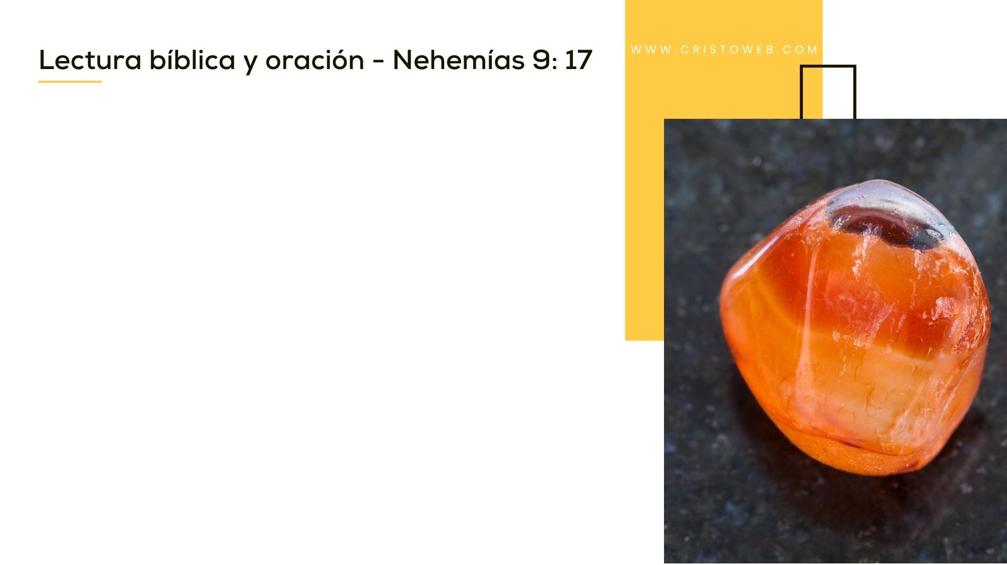
Señor perdonador, clemente y compasivo, a su pueblo rebelde no le fue vengativo. En su ira, tardío; en su amor abundante, su misericordia es refugio constante. Dios, con su paciencia, los guió, a pesar de que el pueblo se desvió. No los abandonó en su rebeldía, su amor y compasión siempre los cubría. Veamos ahora juntos como familia cuál es el pasaje más citado de la Biblia. Busquemos en nuestras biblias Éxodo 34: 6,7 (6 Y pasando Jehová por delante de él, proclamó: ¡Jehová! ¡Jehová! fuerte, misericordioso y piadoso; tardo para la ira, y grande en misericordia y verdad; 7 que guarda misericordia a millares, que perdona la iniquidad, la rebelión y el pecado, y que de ningún modo tendrá por inocente al malvado; que visita la iniquidad de los padres sobre los hijos y sobre los hijos de los hijos, hasta la tercera y cuarta generación.). A continuación, pidamos misericordia en oración a nuestro Dios.

Slide 6
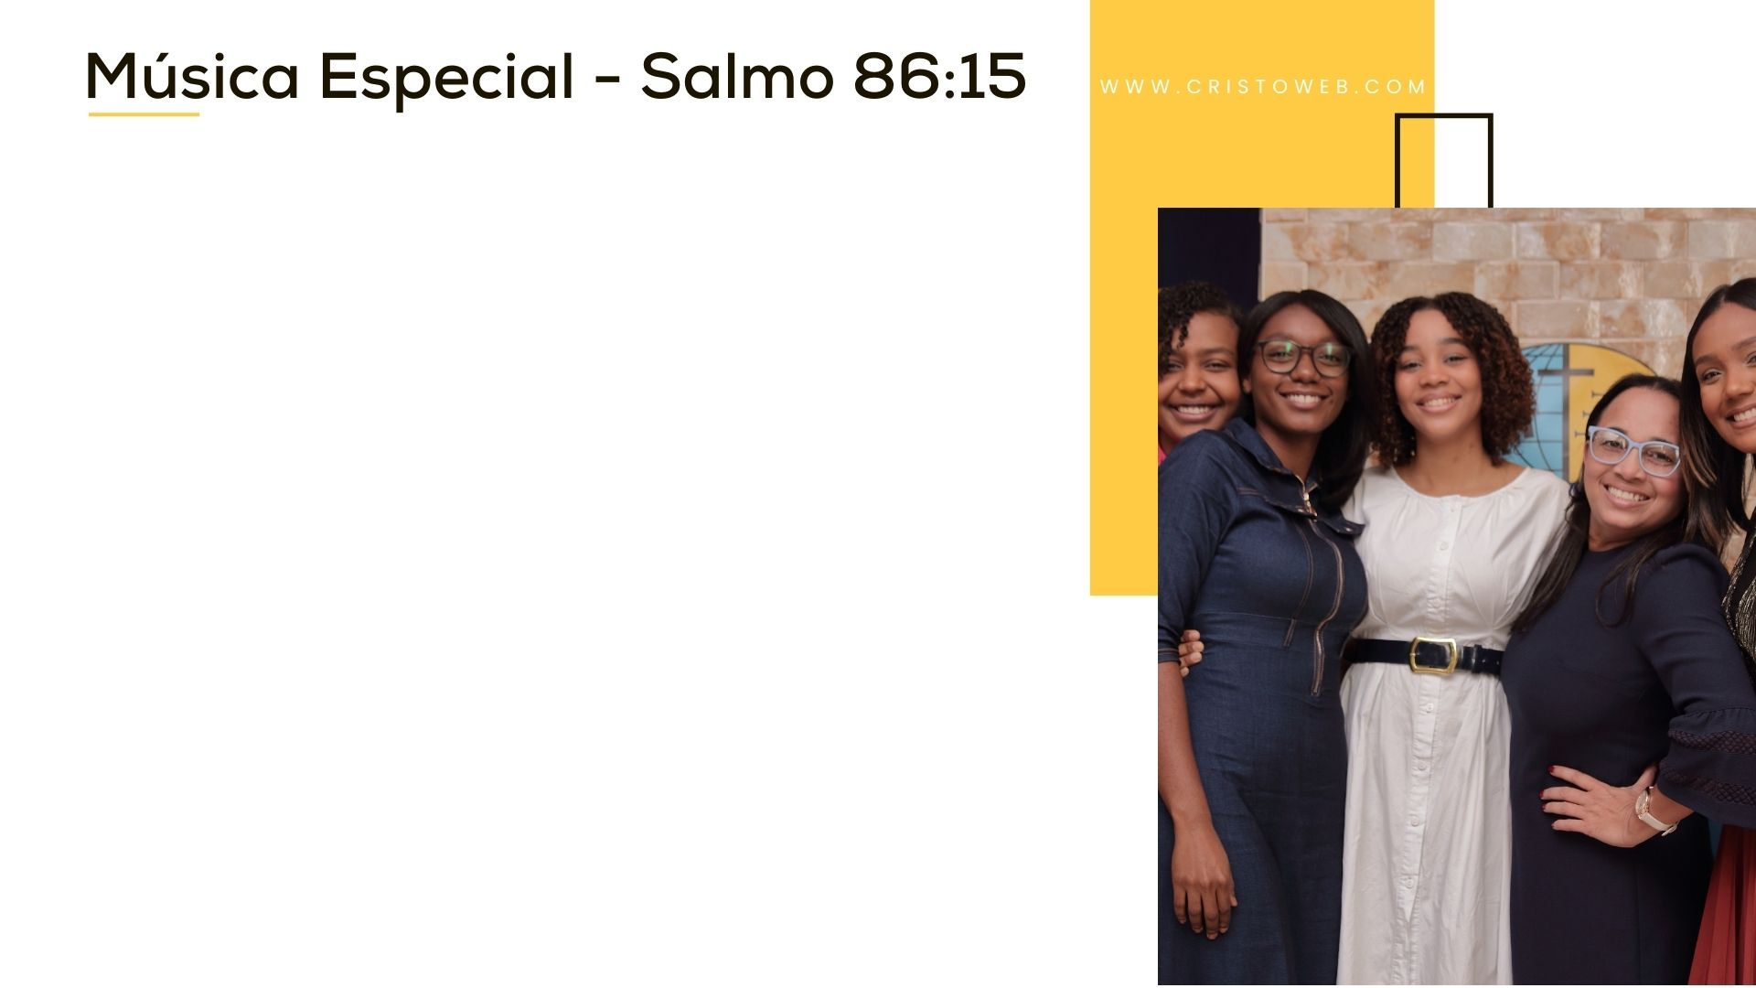
Misericordioso y clemente es el Señor, lento para la ira, grande en amor. En su verdad y gracia nos sostiene, su compasión eterna jamás se detiene. Dios de paciencia, nos guía sin cesar, en su misericordia nos llama a descansar. Aunque en ira tarde, en amor es veloz, y para alabar su nombre, hoy eleva su voz.

Slide 7

¿Por qué crees que tantas personas tienen dificultades con el concepto de la ira divina? ¿Qué te ayuda a entender ese concepto?Acércate a una persona que haya sido disciplinada en tu iglesia, o alguien que se haya separado de la iglesia y esté viviendo totalmente separado de los principios bíblicos. Muéstrale amor y recuérdale que Dios le ama, y tú también. Comparte la reacción de esa persona con tu clase.

Slide 8

El Señor es compasivo y clemente, lento para la ira, siempre está presente. Con misericordia nos abraza cada mañana, en su bondad inmensa, nos restaura y nos sana.A sus hijos guía en la senda con su paciencia fiel, y con amor sincero, más dulce que la miel. En su bondad eterna, muestra su gran esmero, y así lo miraremos en el relato misionero.(Mientras se relata la historia, puede proyectar las imágenes de los protagonistas, que han sido publicadas en las páginas de recursos que se mencionan arriba en las sugerencias).

Slide 9

Clemente y misericordioso es el Señor, lento para la ira, grande en amor.Nos guía con bondad en cada jornada, su amor es refugio al alma angustiada.Mientras por su paciencia, su ira tarda en aparecer, su amor se nos renueva con cada amanecer. El Padre nos invita a compartir su altruismo en este nuevo horizonte, que trata de evangelismo.

Slide 10

Rasgad el corazón y volveos a Dios, él es clemente, escuchad su voz. Lento para la ira, en amor es grande, su misericordia hasta los cielos se expande. Con paciencia infinita tiernamente nos llama, su amor y bondad en su iglesia derrama. Antes de pasar al repaso semanal, escuchemos atentos el informe secretarial.

Slide 11

Seguimos disfrutando y aprendiendo del Club de Lectura mediante el libro Siete retratos del Remanente en el tiempo del fin. Esta semana estudiaremos la introducción del capítulo 3: De repente, el cuadro cobró vida. Conoceremos la más cautivadora y absorbente investigación de la carrera del renombrado especialista en arte Gregory Rubinstein.

Slide 12

El amor está en el centro del carácter de Dios, en el centro de todo lo que creemos y debería estar en el centro de todo lo que hacemos. En consecuencia, la forma en que entendemos el amor afecta la totalidad de nuestra fe y práctica. Por ejemplo, si alguien cree que el amor de Dios debe ser ganado o merecido, puede pensar que Dios no lo ama pues es pecador e indigno. En relación con los demás, alguien podría erróneamente esperar que los demás merezcan ser amados antes de manifestarles amor.En este sentido y en muchos otros, nuestra comprensión del amor de Dios tiene enormes implicaciones para nuestra fe y nuestra vida práctica. Hasta que no conozcamos a Dios como él es, seguiremos condicionando nuestro amor y a veces pretenderemos condicionar el suyo. Ojalá el texto más citado de toda la Biblia se convierta en la verdadera base con la cual demos a conocer el equilibrio entre el amor y la justicia de Dios.

Slide 13


Slide 14
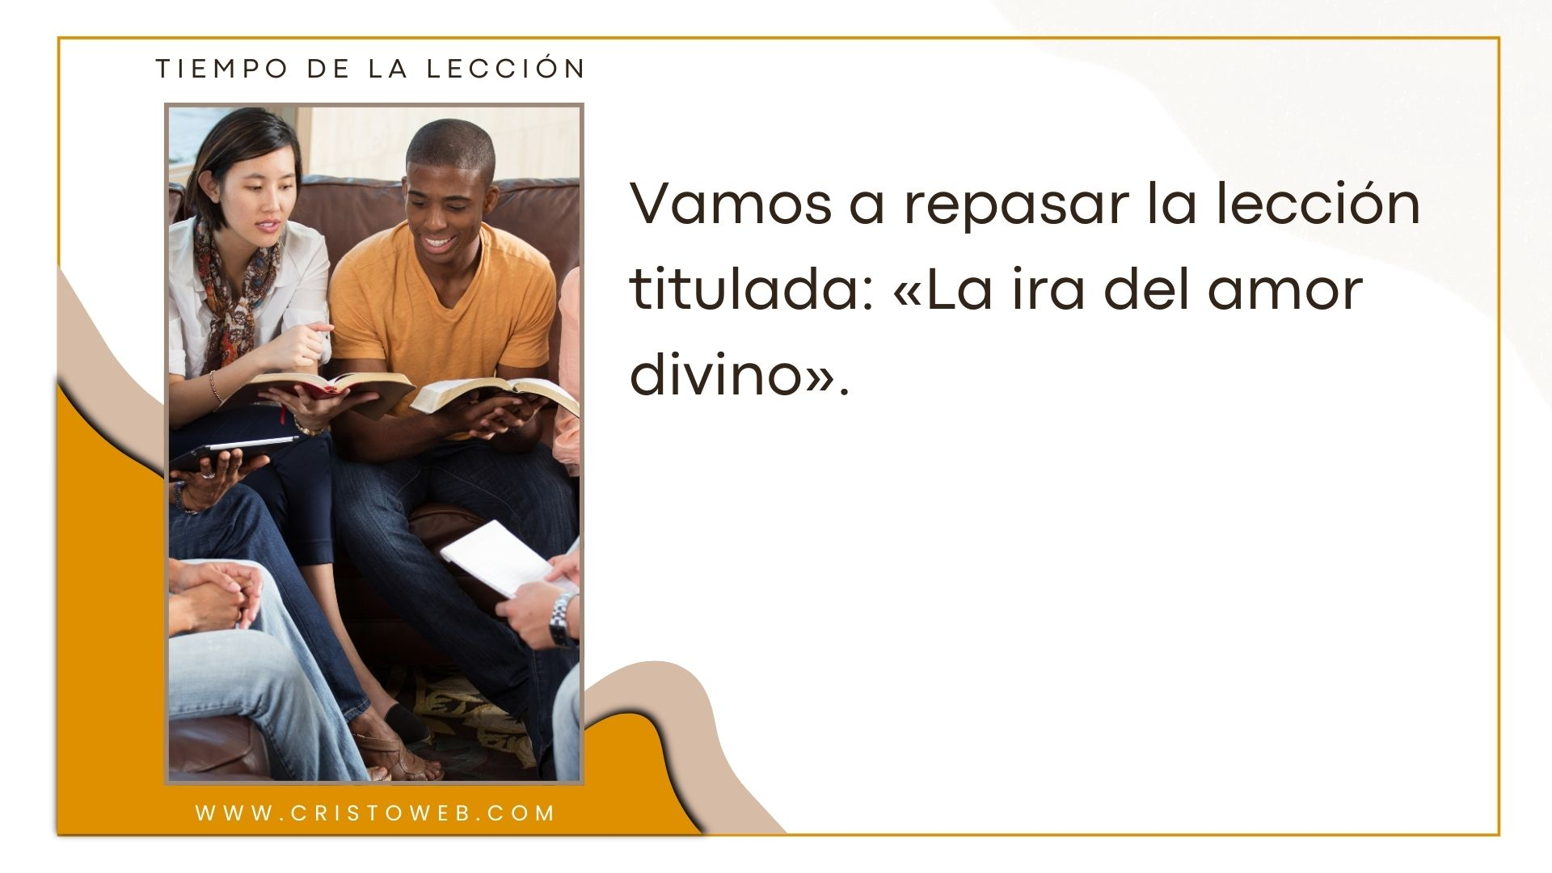

Slide 15


Slide 16
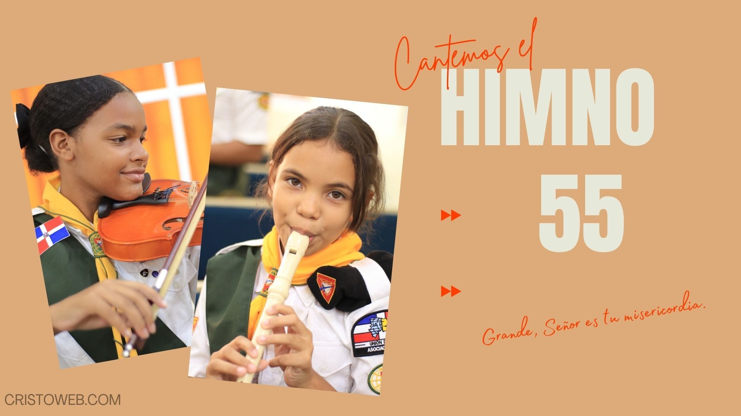

Slide 17


Slide 18


Slide 19


Slide 20


Slide 21


Slide 22
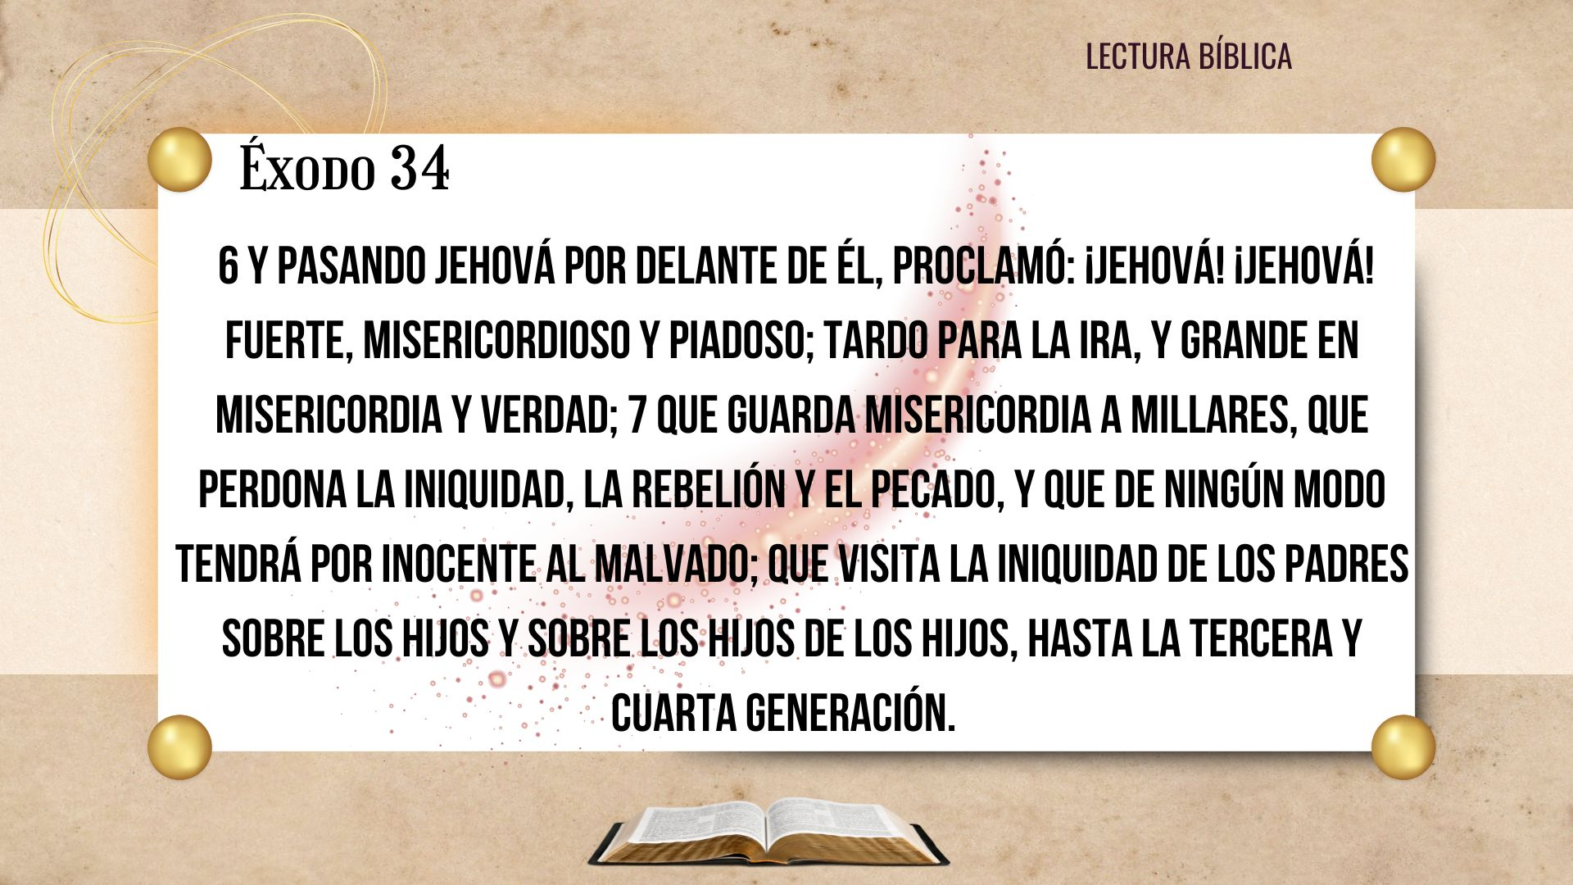

Slide 23


Slide 24


Slide 25


Slide 26


Slide 27


Slide 28


Slide 29


Slide 30


Slide 31


Slide 32
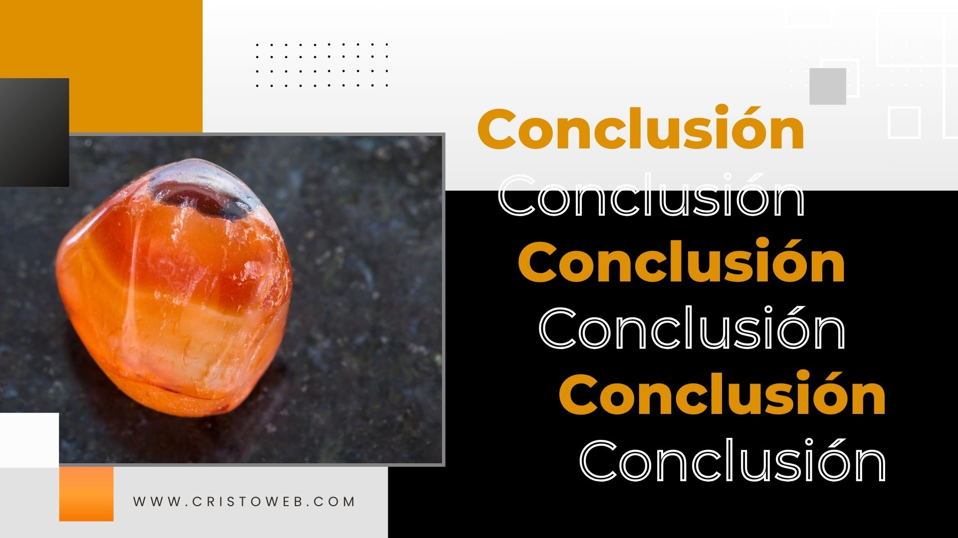

Slide 33


Slide 34


Slide 35


Slide 36


